Slide 1
웹 개발 기획서

Slide 2
목차
프로젝트 구성
웹 기능 구현 상황
개발 일정
API 조사
결제 API
채팅봇 API

Slide 3
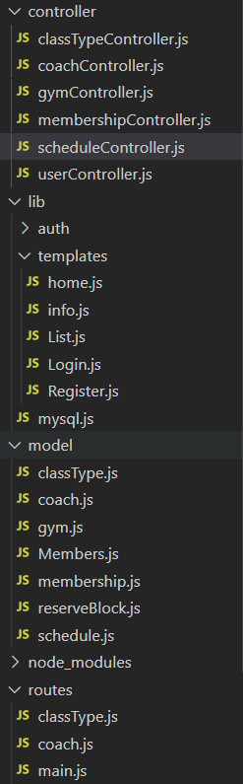
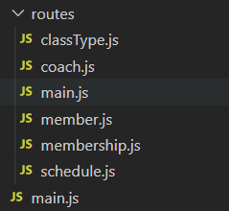
1. 프로젝트 구성
각 페이지 마다 명령과 행동을
지정해주는 컨트롤러 파일
각 URL마다 컨트롤러를
지정해주는 파일
서버를 열어주는 메인 파일
각 페이지의 뷰 화면
DB를 조작하는 서비스가
구현되어 있는 파일

Slide 4
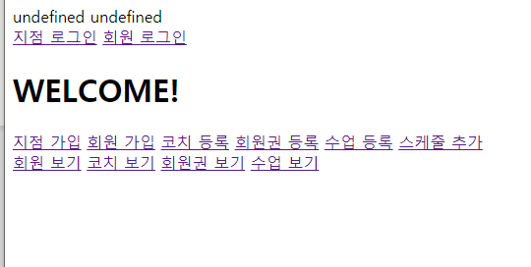
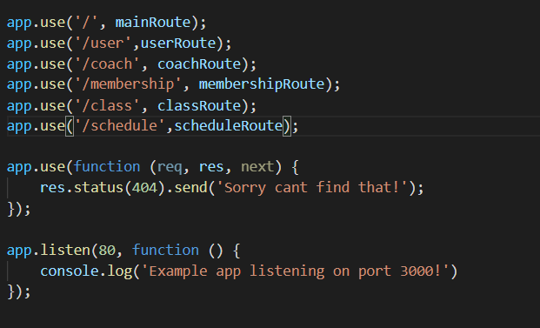
2. 웹 기능 구현 상황
- 메인 페이지 -
- Main.js -

Slide 5
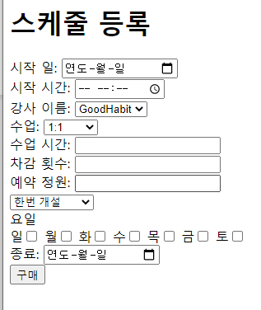
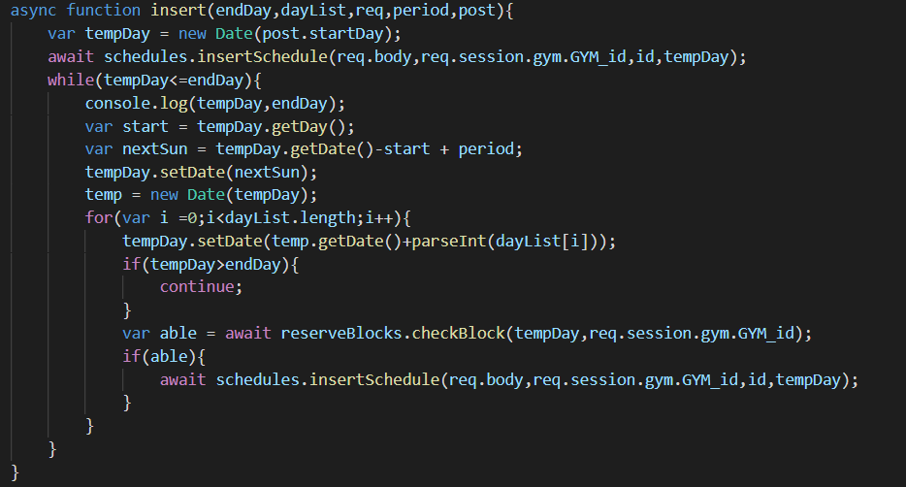
2. 웹 기능 구현 상황
- Schedule.js -

Slide 6
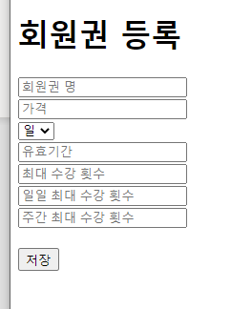
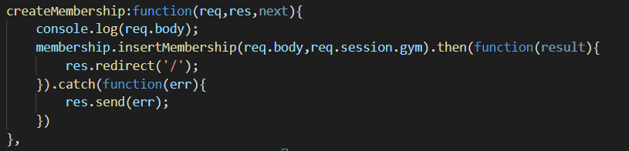
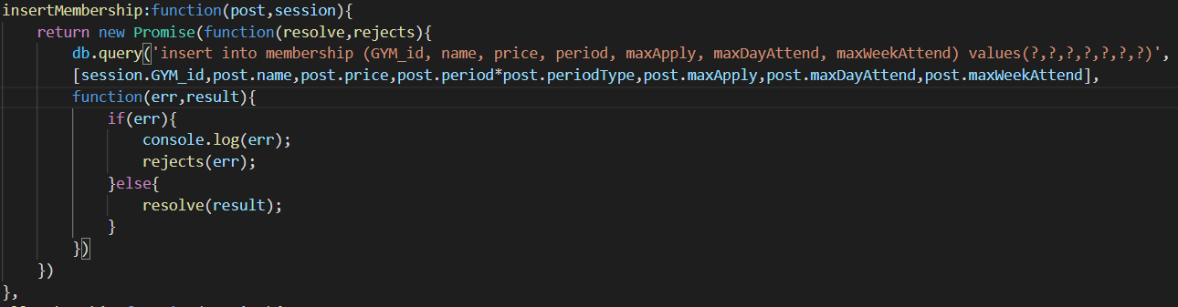
2. 웹 기능 구현 상황
- MembershipController.js & Membership.js -

Slide 7
2. 웹 기능 구현 상황
- MembershipController.js & Membership.js -

Slide 8
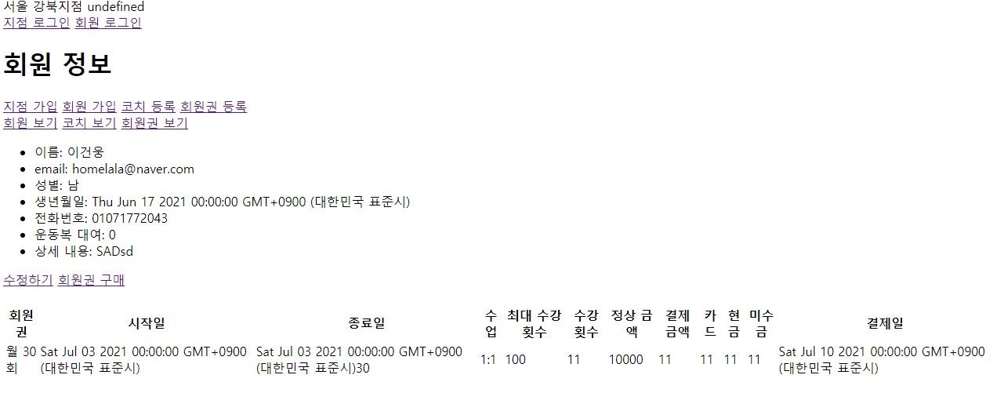
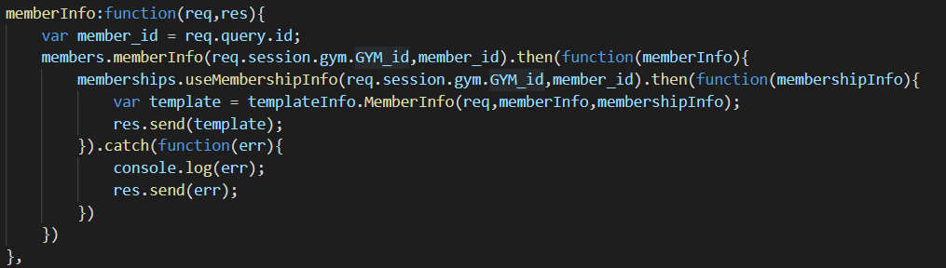
2. 웹 기능 구현 상황

Slide 9
3. 개발 일정
 | 8월 1주 | 8월 2주 | 8월 3주 | 8월 4주 | 8월 5주 | 9월 1주 | 9월 2주 | 9월 3주 | 9월 4주 | 9월 5주 | 10월 1주 | 10월 2주 | 10월 3주
Back-End
Frond-End
UI
TEST
Done
조정
조정
조정
1st Test
2nd Test
3rd Test
1차 - 예약서비스 TEST
2차 – 기타 서비스
3차 – 최종 Test
Booking App to Web / Web to App
수업/강사/회원/회원권 등록
스케줄 등록 및 예약 대기 기능
회원 현황(만료, 유효, 승인 기능)
회원 내용 수정
대여 품목 관리
통계 서비스
본사 Back Office 개발
AWS 배포(EC2, RDS, S3)
결제 & 챗봇 API 기능
마일리지 서비스
전체 트래픽 확인
API 보완
베타 테스트

Slide 10
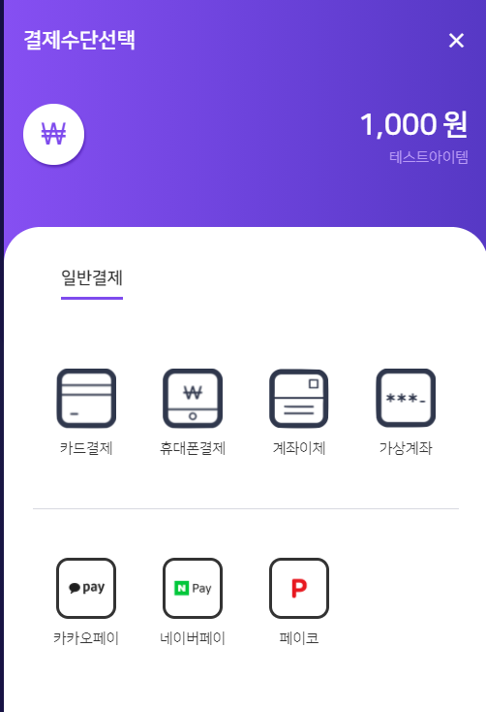
4. 결제 API
- BootPay -
 | KG Inicis | Toss Payment | PAYCO | Naver Pay
신용카드 | 2.8% | 2.7% | 2.7% | 2.7%
실시간 계좌 이체 | 1.8% | 1.8% | - | -
가상 계좌 | 300원 | 300 | - | -
휴대폰 소액 결제 | 별도 협의 | 4.5% | - | -
연 관리비 | 면제 | 면제 | 면제 | 면제
 | Kakao Pay | T pay
신용카드 | 2.7% | 2.7%
실시간 계좌 이체 | - | 2.0%/300원
가상 계좌 | - | 300
휴대폰 소액 결제 | - | 6%
연 관리비 | 면제 | 면제

Slide 11
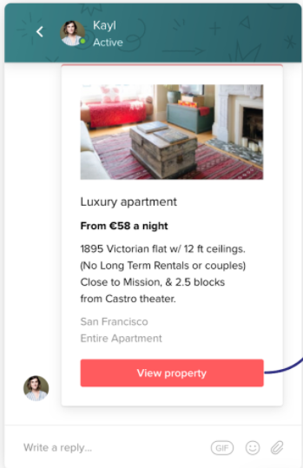
4. 챗봇 API
- Intercom -
특징
현재 피플박스에서 사용하고 있는 챗봇 API
UI 변경 가능
커뮤니티 활성화
외부 API와 연동 가능
현재 개발하고 있는 환경에서 개발 가능
태그 구조를 통해 쉽게 고객의 질문 그룹화 가능
59$ ~ 199$+a 달러/월 (상담원 추가 등으로 가격 달라짐)

Slide 12
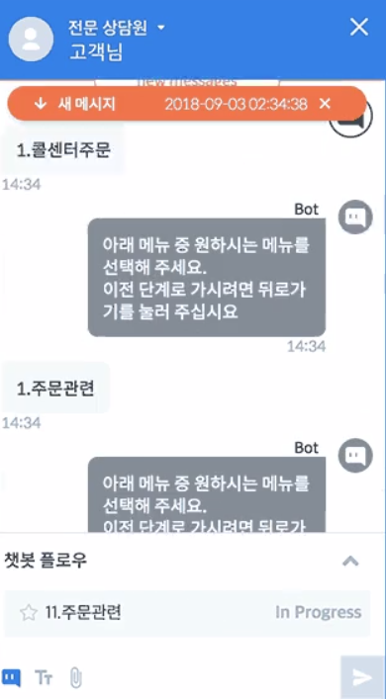
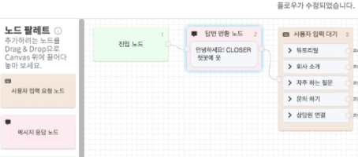
4. 챗봇 API
- Closer -
특징
다양한 텍스트, 이미지 등 커스터마이징 가능
쉽게 유지 보수 가능
엑셀 등 호환성 높음
외부 API와 연동 가능
시나리오를 시각화하여 볼 수 있음
복잡한 연산이 있으면 자바스크립트 코드를 통해 코딩 가능
25,000/75,000 원/달

Slide 13
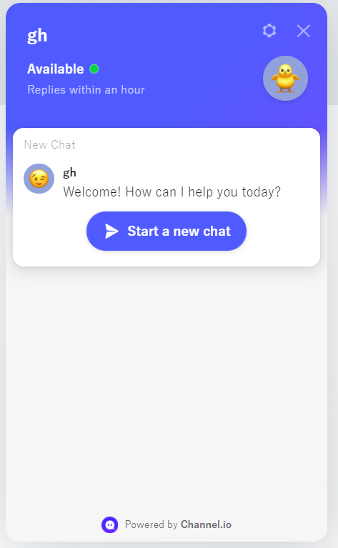
4. 챗봇 API
- Channel Talk
특징
현재 국내에서 가장 대중화 되어있는 챗봇 API
네이버, 카카오 등 연동 기능
고객 정보 연동 기능
카카오 알림 톡, 메일과 연동
Slack과 같은 서비스 사용 가능
챗봇 중 가장 서비스적 기능이 많음
단계별 3,5,7 만원/월 (상담 사용 인원 별)

